Slide 1


«Воспитатель, педагог, наставник»
Инновационные подходы в управленческой деятельности дошкольных образовательных организаций
Наименование работы:
Реализация управленческого проекта по созданию в БМАДОУ «Детский сад № 18» «Центра духовно – нравственного воспитания детей средствами русской народной культуры»
Мунгалова Татьяна Андреевна,
старший воспитатель
высшей квалификационной категории
БМА ДОУ «Детский сад № 18»
Шабунина Анастасия Александровна,
старший воспитатель
первой квалификационной категории
БМА ДОУ «Детский сад № 18»

Slide 2
Пренебрежение воспитанием есть гибель людей, семей, государств и всего мира.
Я.А. Коменский
02

Slide 3





Задачи управленческой деятельности
1. Организовать РППС Центра.
2. Организовать на базе Центра проведение мероприятий по ознакомлению дошкольников с русскими народными традициями и обычаями, обрядовыми праздниками.
3. Организовать на базе Центра изобразительную деятельность, конструирование, тематические выставки и другие мероприятия в соответствии с ООП – ОП ДО.
3. Организовать информирование о деятельности Центра на сайте БМА ДОУ «Детский сад № 18» и социальных сетях.

Slide 4
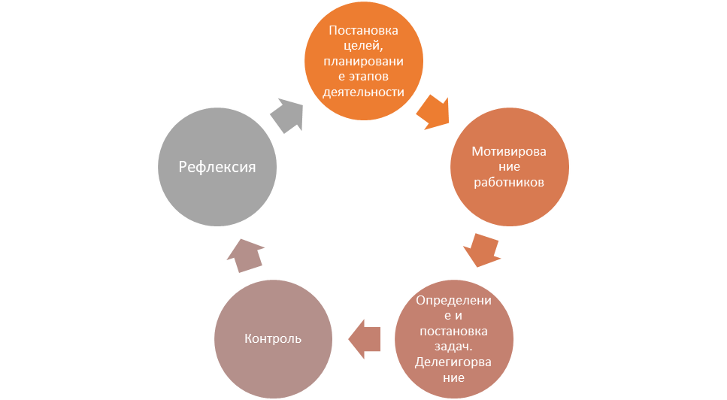
Структура управленческой деятельности включает в себя следующие компоненты

Slide 5



Этапы проекта:
1 этап.
Поисковый Сентябрь
Мотивация педагогов к проектной деятельности, раскрытие значимости и актуальности темы, формулирование проблемы, введение в проблемную ситуацию, создание проектной группы. Активность участников проектной группы направлена на осознание и осмысление актуальности темы, мотива деятельности, формулирование проблемы, вхождение в проблемную ситуацию.
Планирование деятельности проектной группы, включение в деятельность родителей, поиск литературы, планирование этапов практической деятельности, стимулирование поисковой деятельности участников проекта, сбор материалов по теме проекта, оформление РППС Центра.

Slide 6
2этап. Технологический
Сентябрь-май
Осуществляется координация деятельности всех участников проекта, консультирование по возникающим вопросам, стимулирование деятельности.
Участники проекта поэтапно реализуют содержание деятельности по решению проблемы.
Формулирование выводов по проблеме проекта. Оформление результатов, продуктов деятельности.

Slide 7
3 этап. Заключительный
Апрель-май
Анализ выполнения содержания проекта с выводом на перспективу деятельности Центра.
Обобщение и представление деятельности Центра педагогическому сообществу.

Slide 8

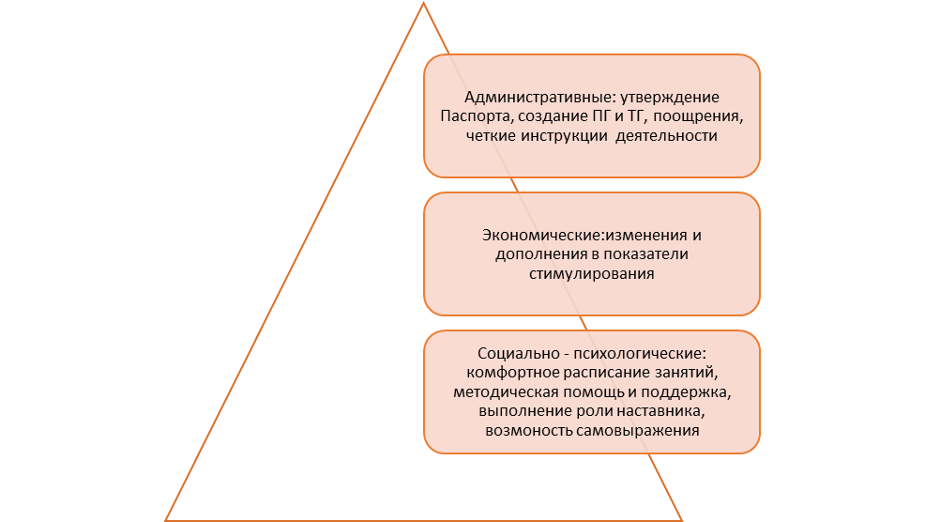


Методы мотивации взрослых и детей :

Slide 9
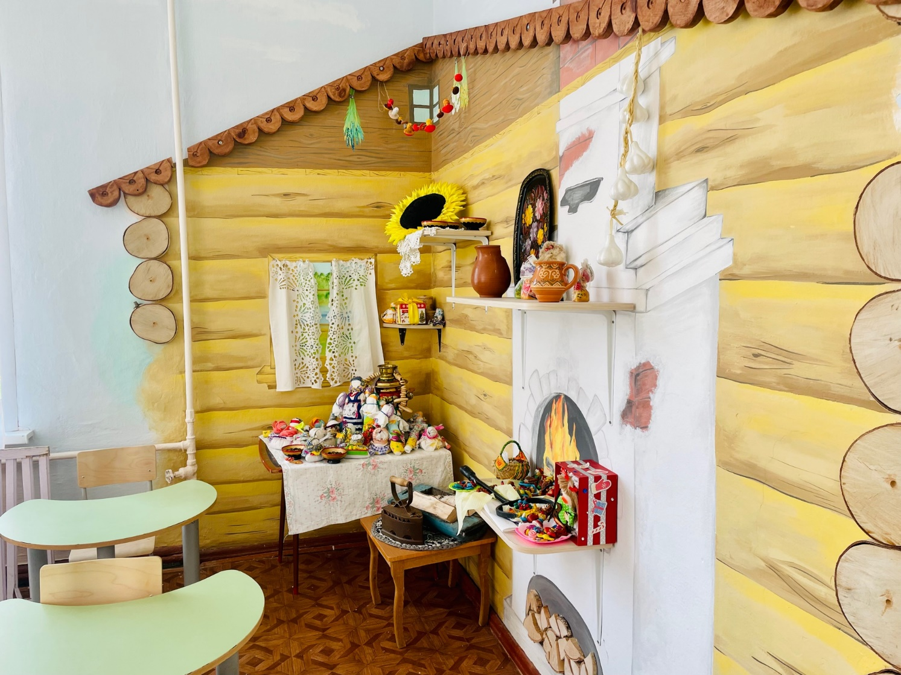
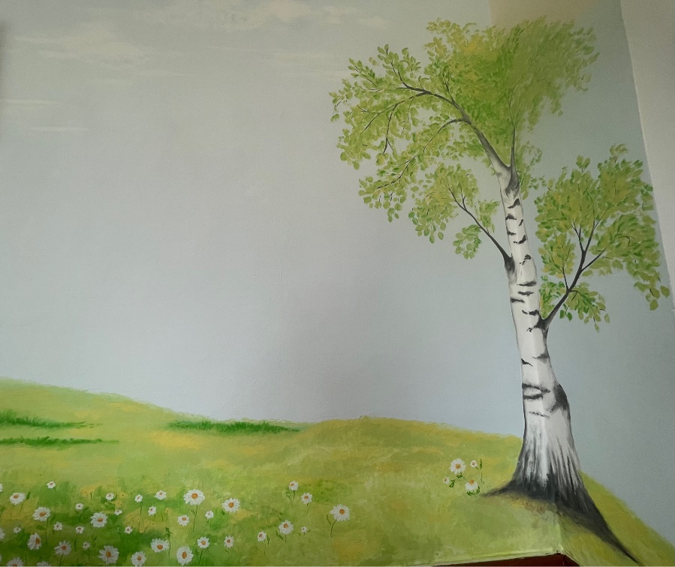
«Центр духовно – нравственного воспитания детей средствами русской народной культуры».

Slide 10
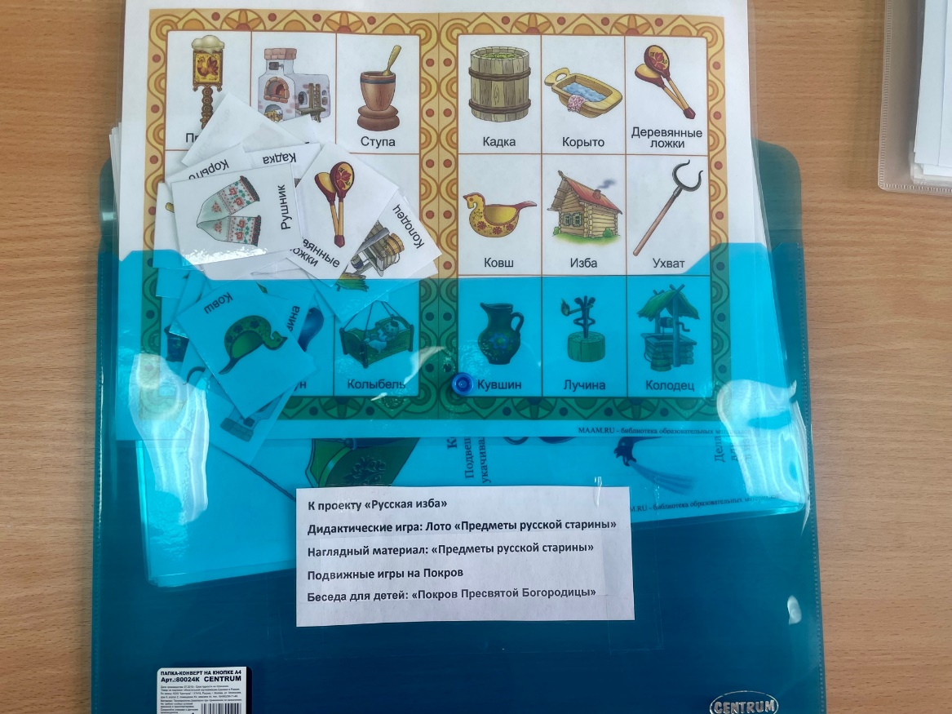
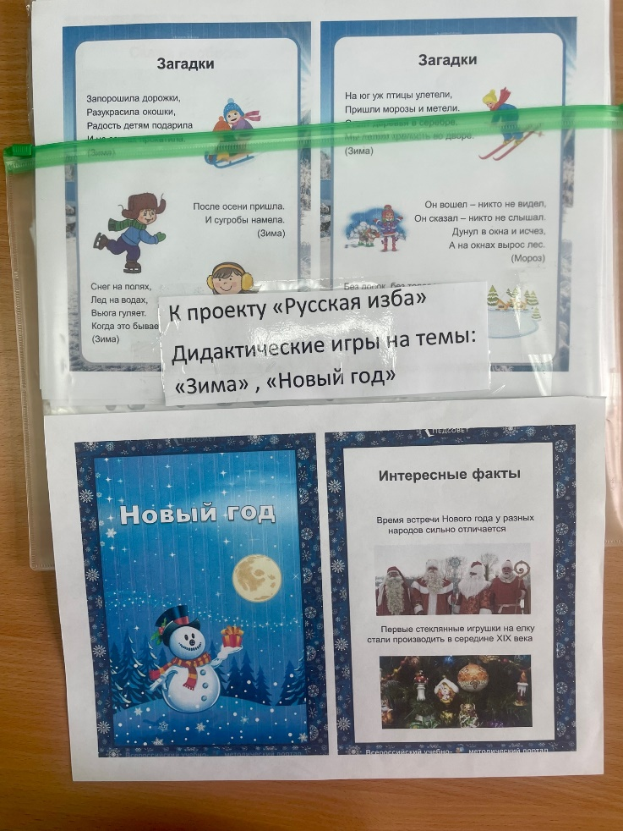
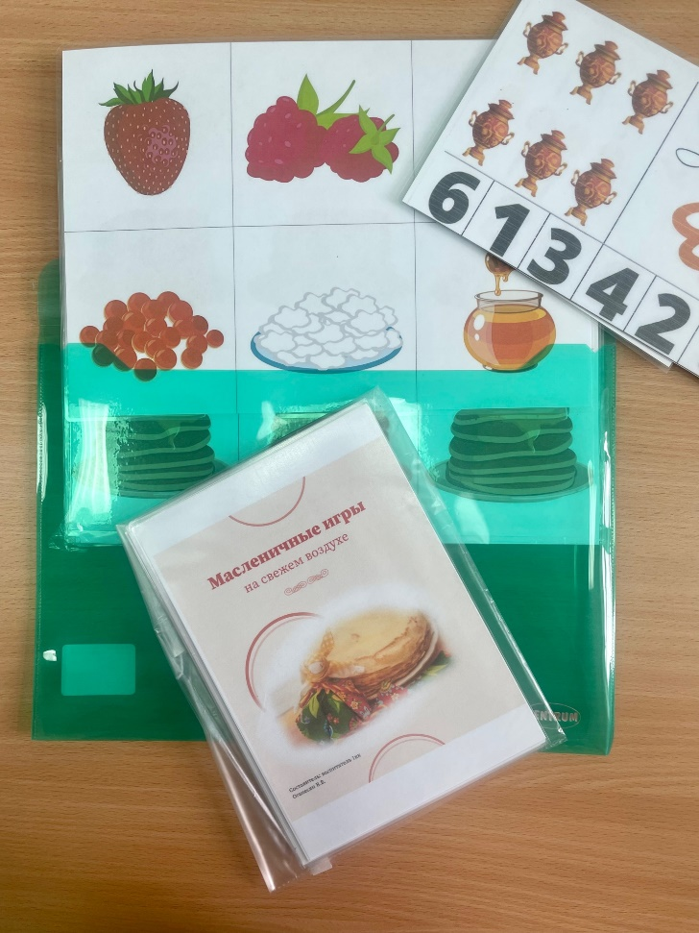
Дидактический материал

Slide 11
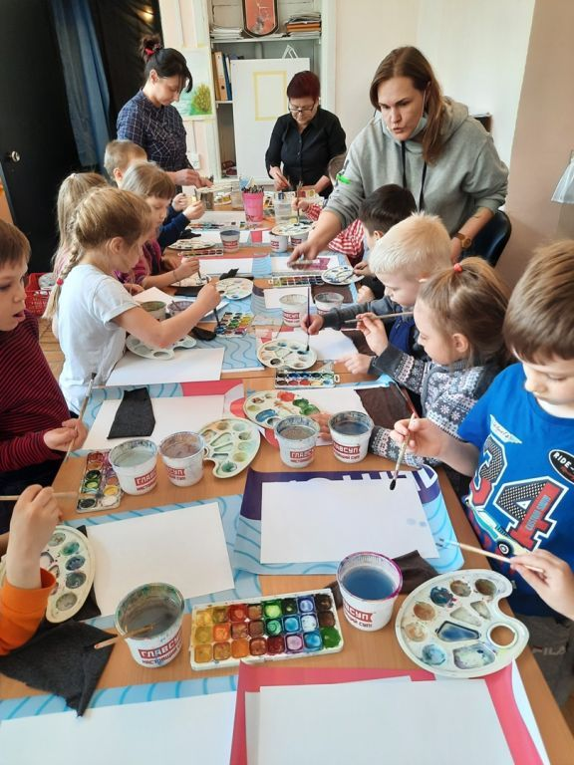
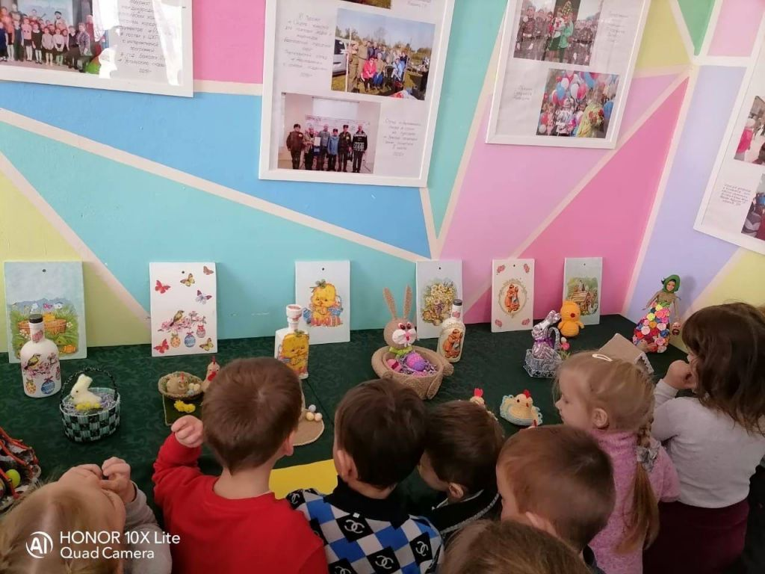
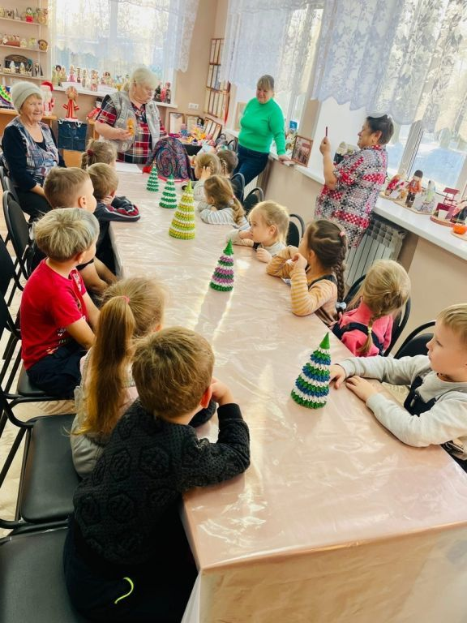
Центр художественно-прикладного творчества, клуб ветеранов «Теремок».

Slide 12
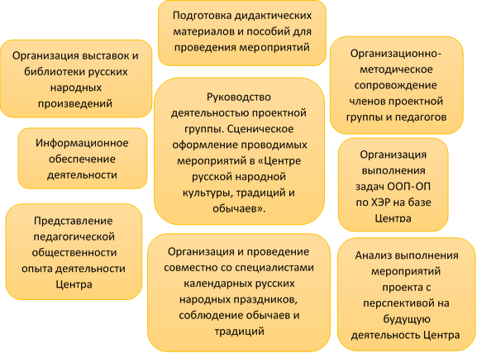
Делегирование

Slide 13
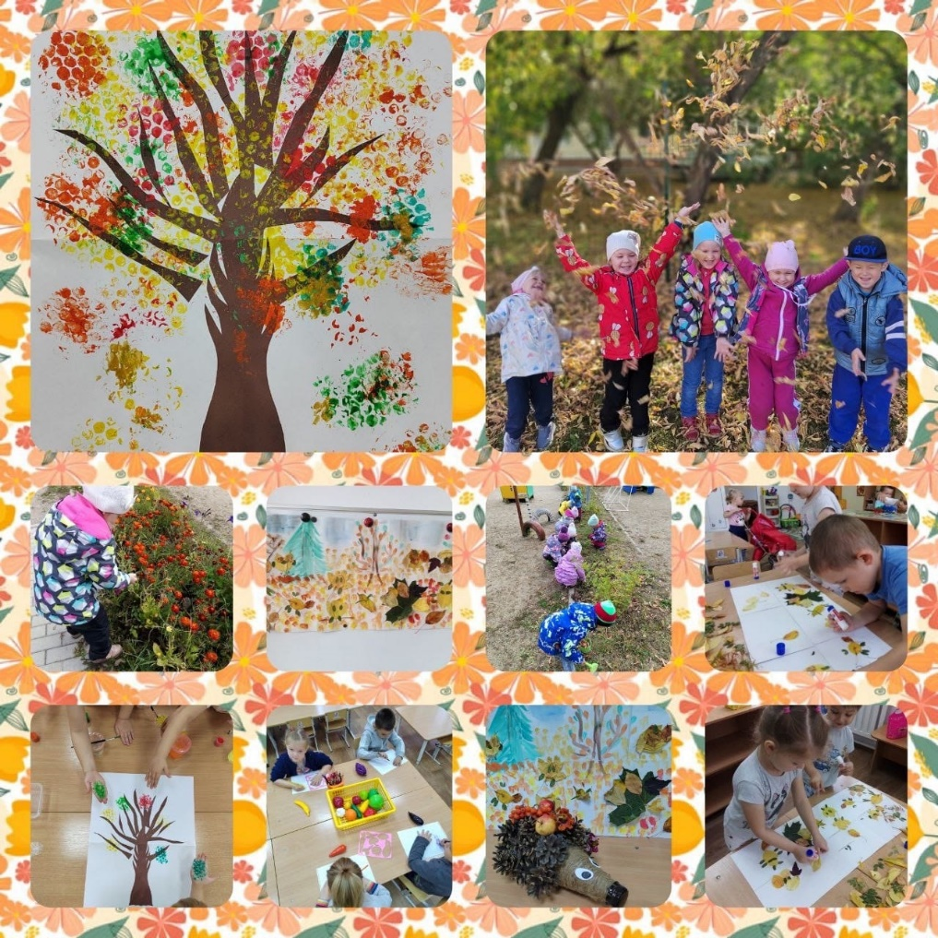
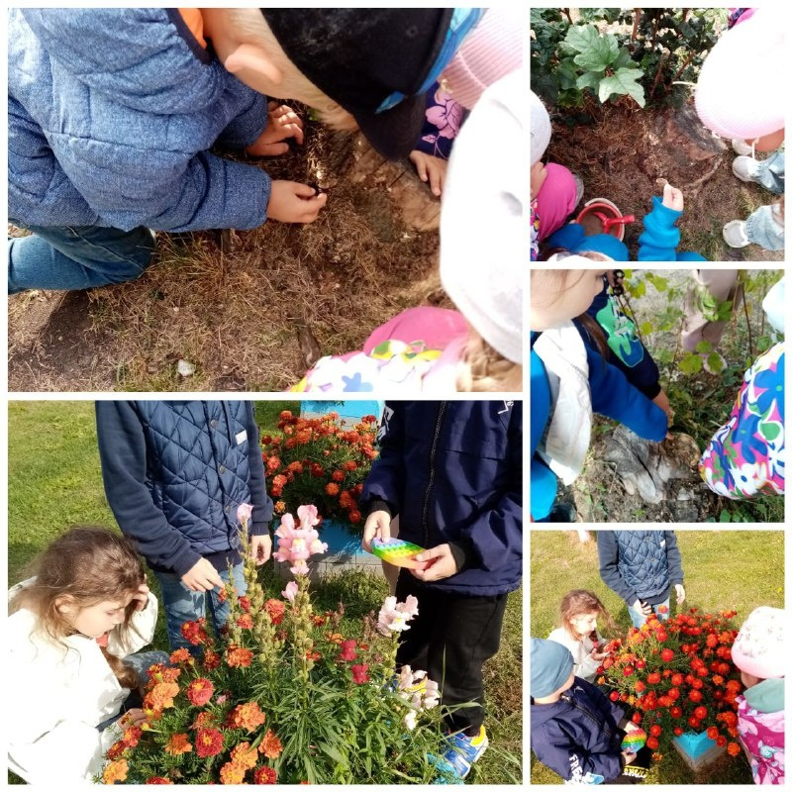
Общесадовский проект «Семён Летопроводец»

Slide 14
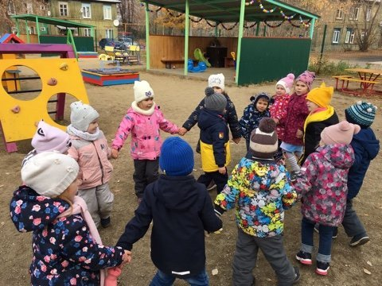
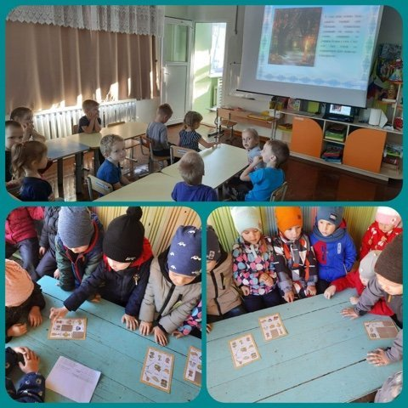
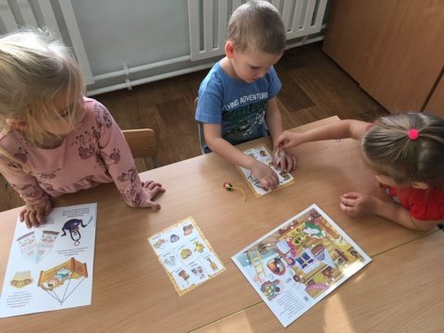
Тематический день «Покров день»

Slide 15
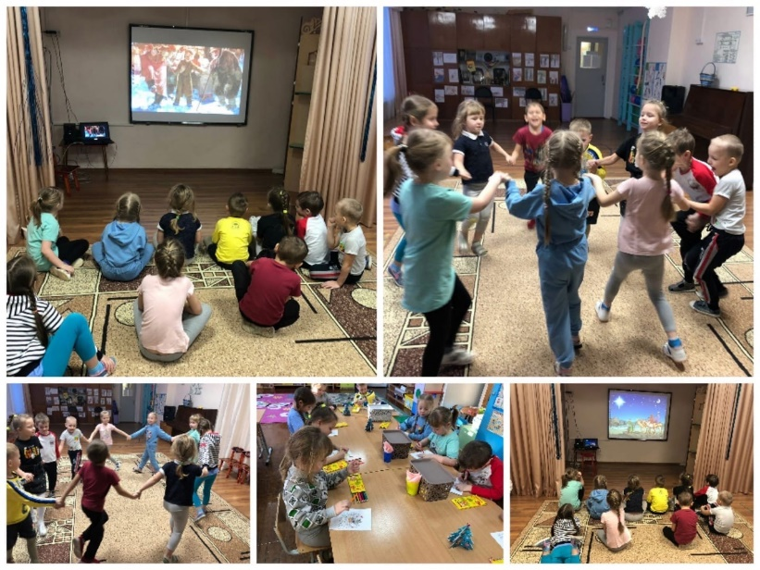
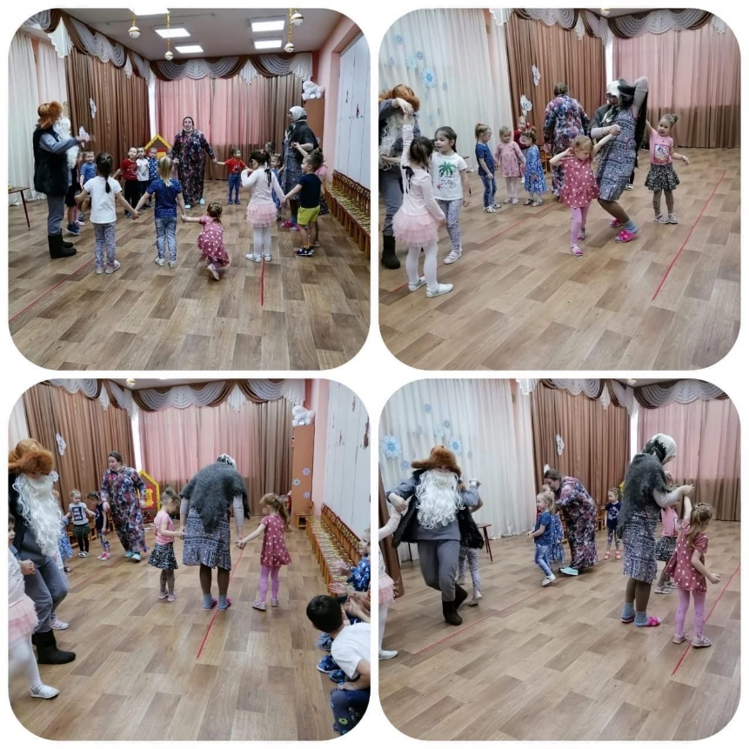
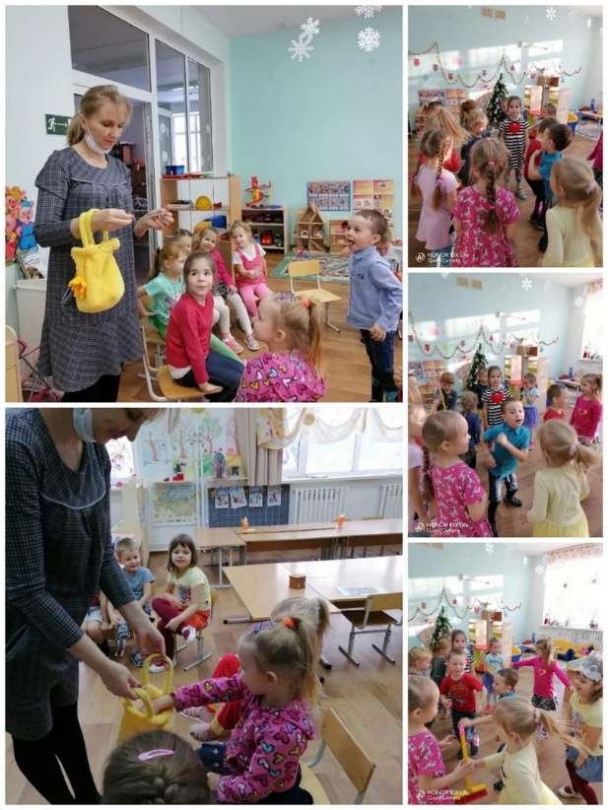
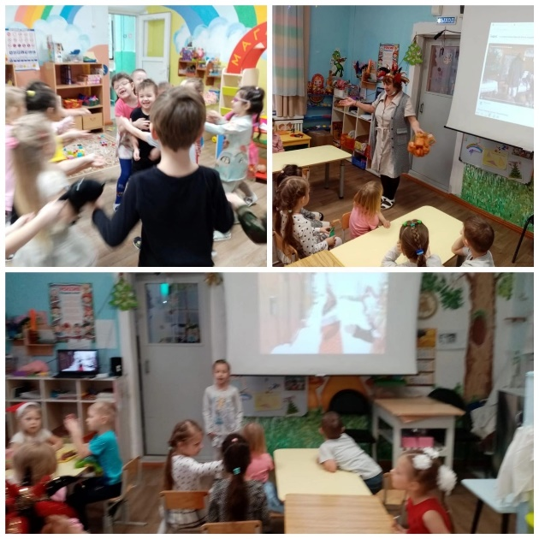
Общесадовский проект «Святки»

Slide 16
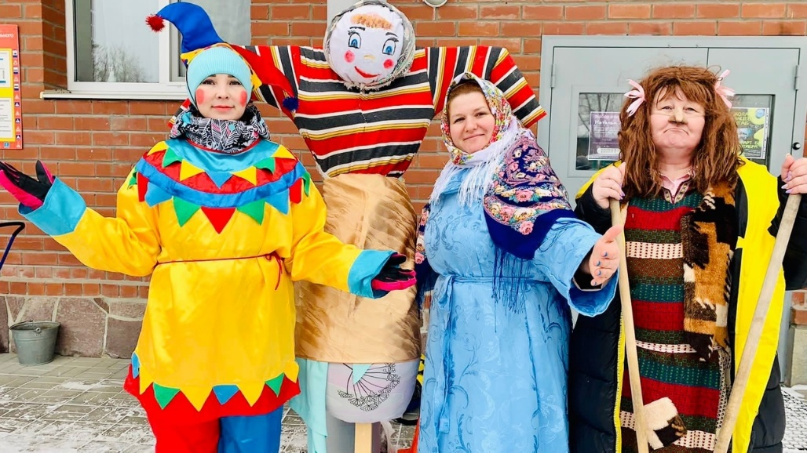
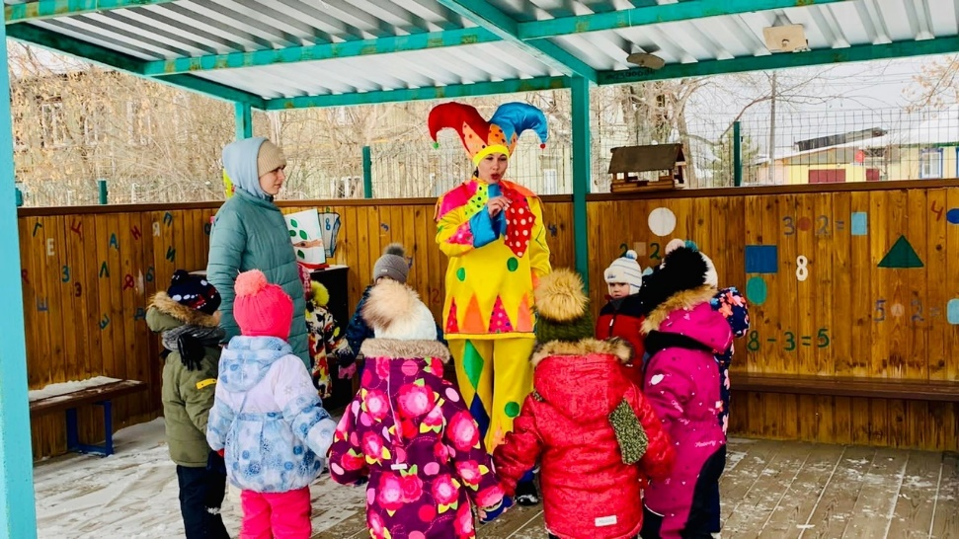
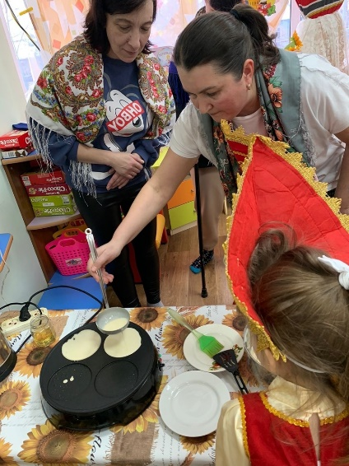
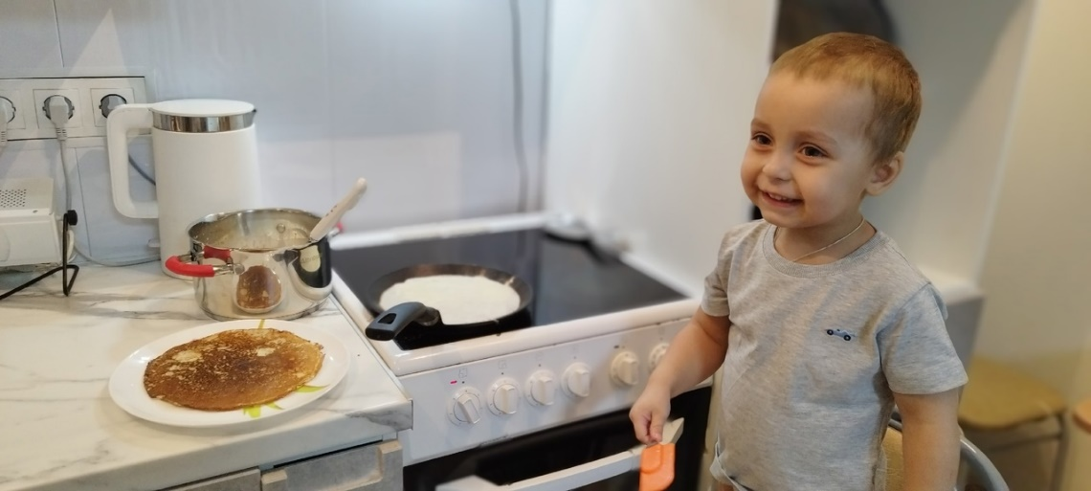
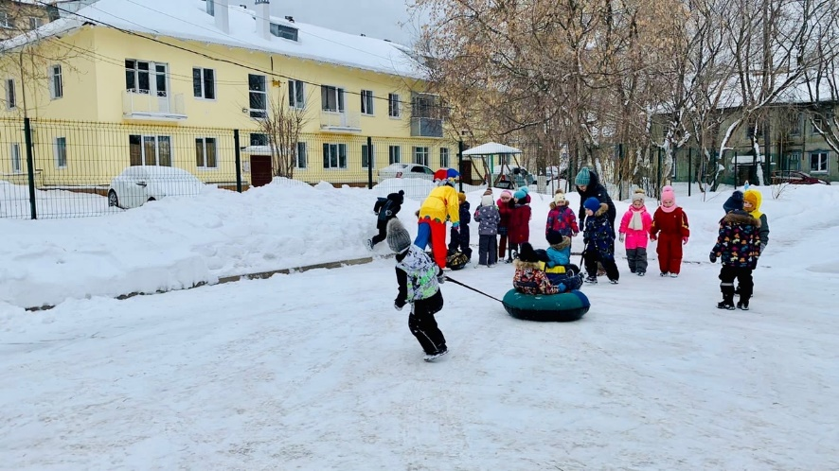
Праздник «Масленица»

Slide 17
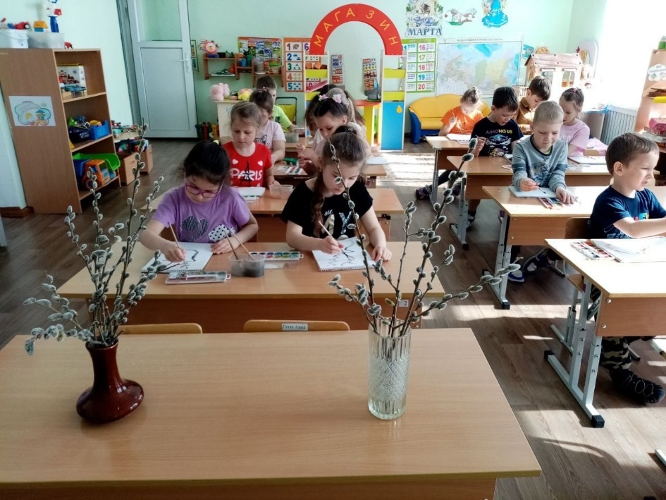
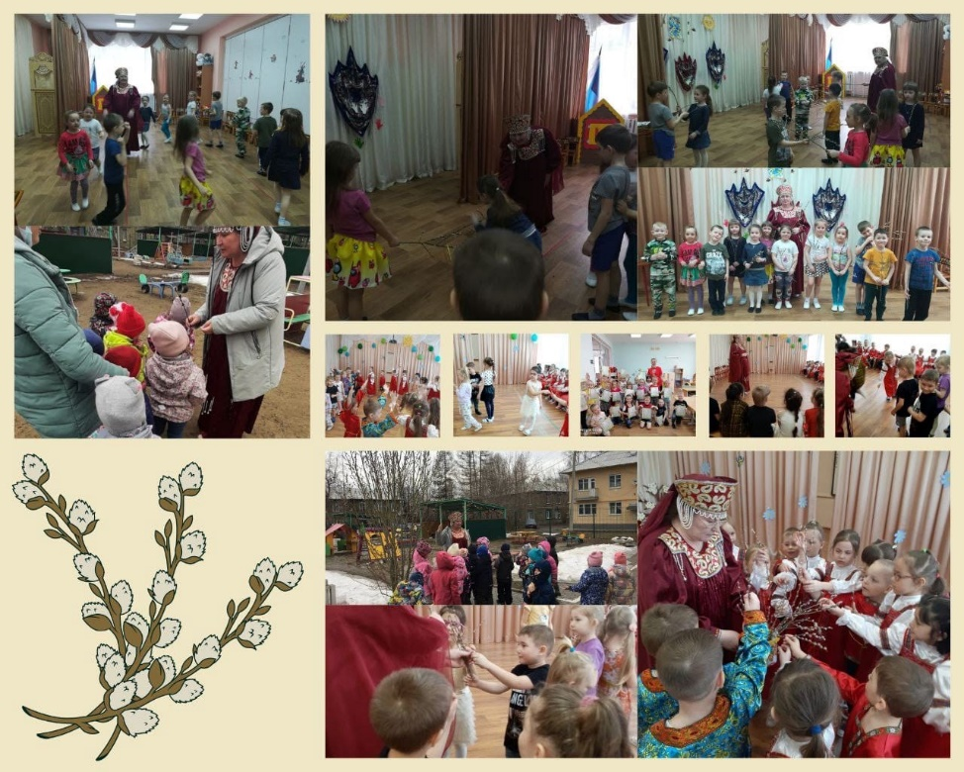
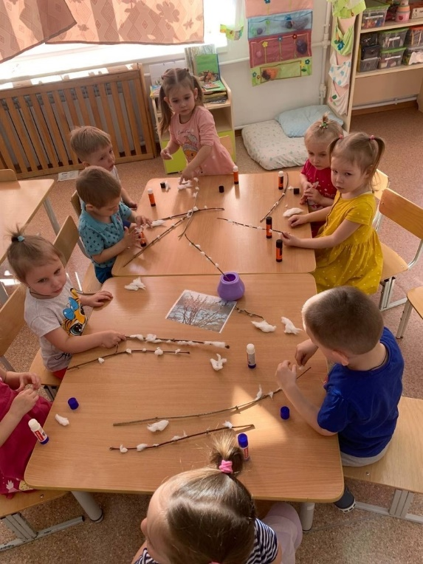
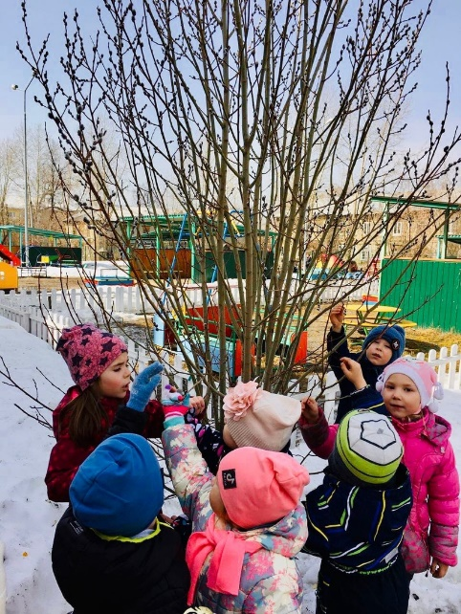
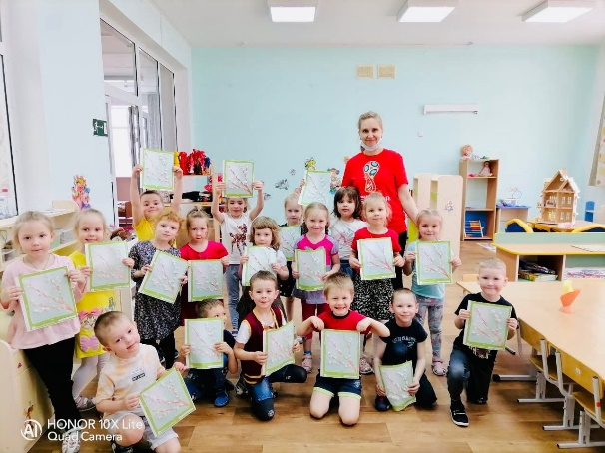
Тематический день
«Вербное воскресенье»

Slide 18
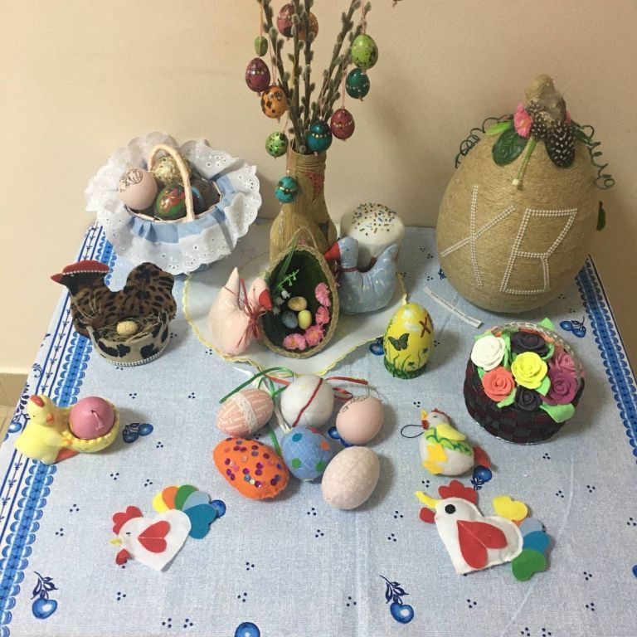
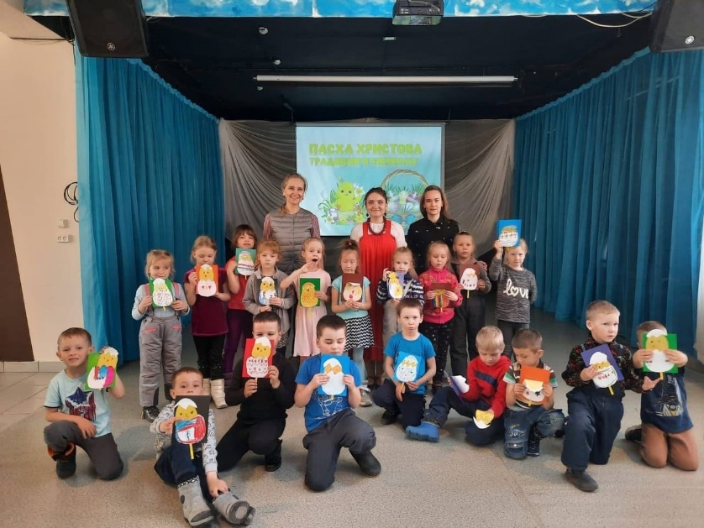
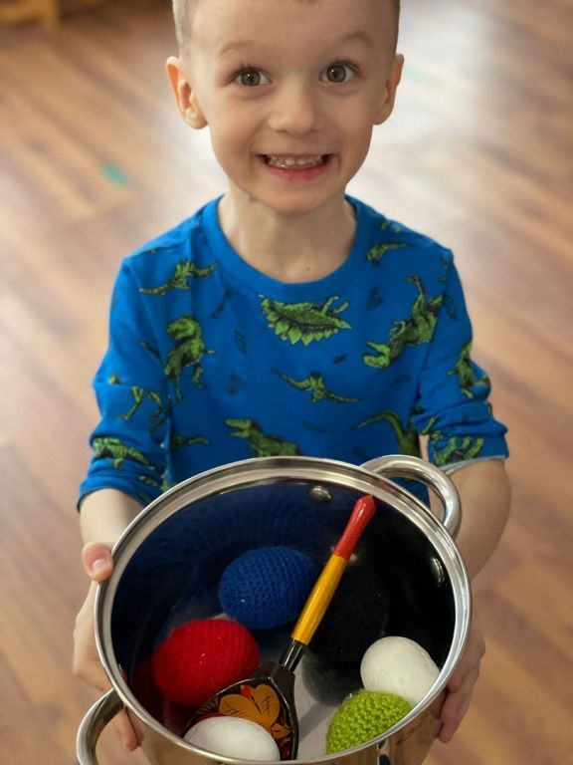
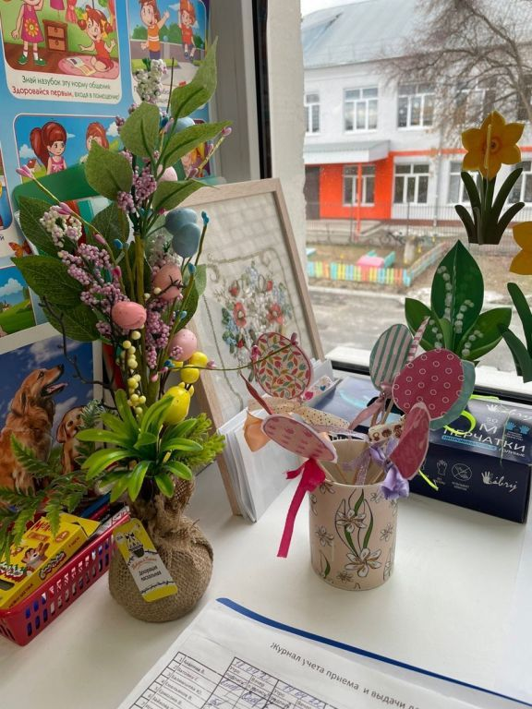
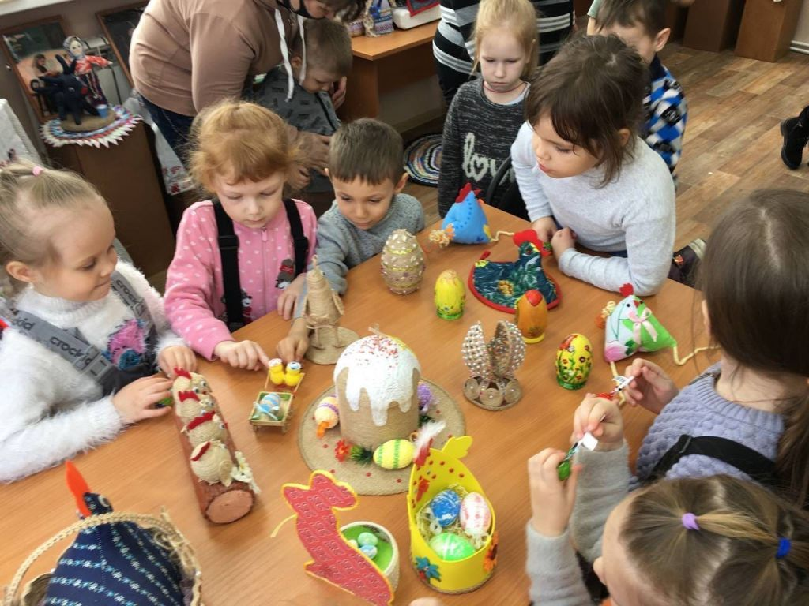
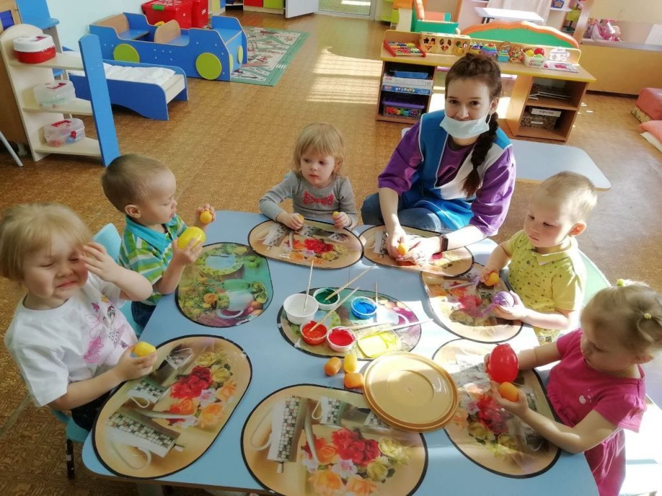
Общесадовский проект «Пасха»

Slide 19
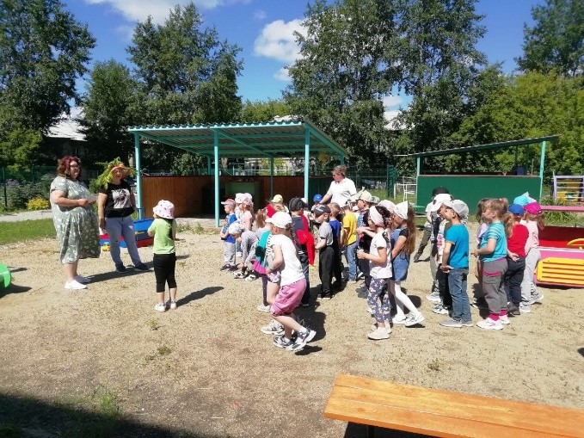
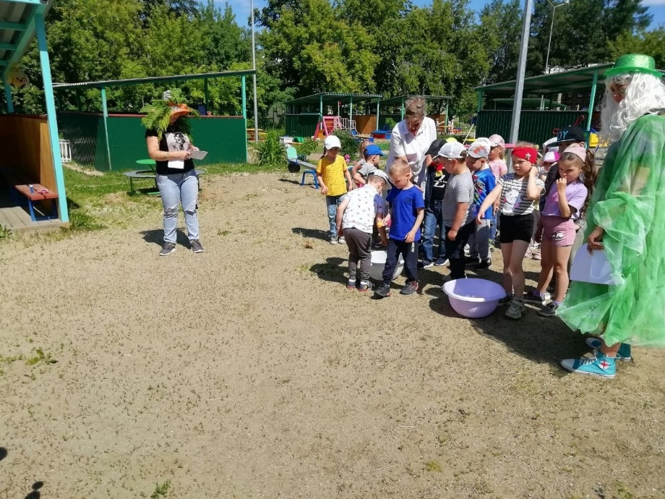
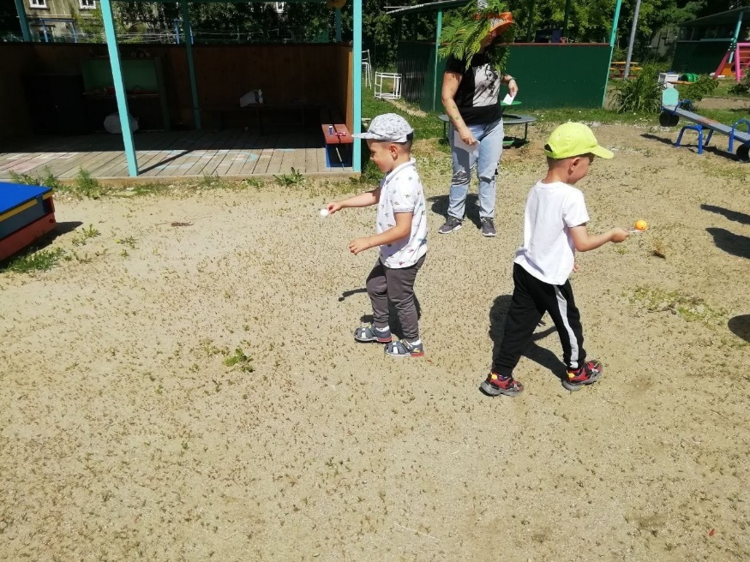
Праздник «Ивана Купала»

Slide 20
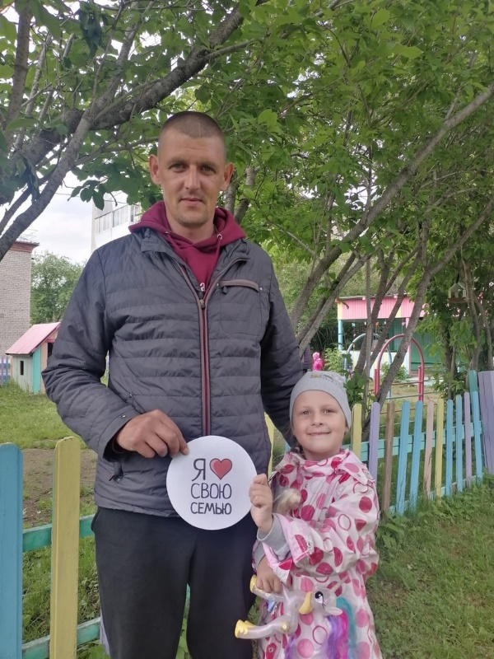
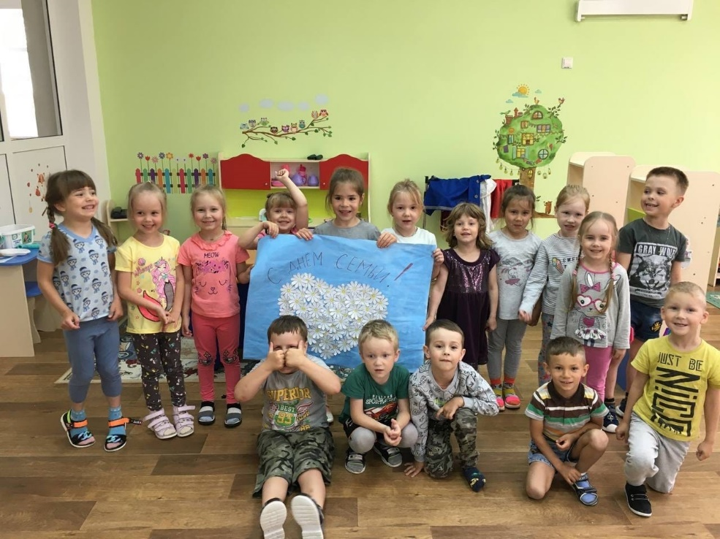
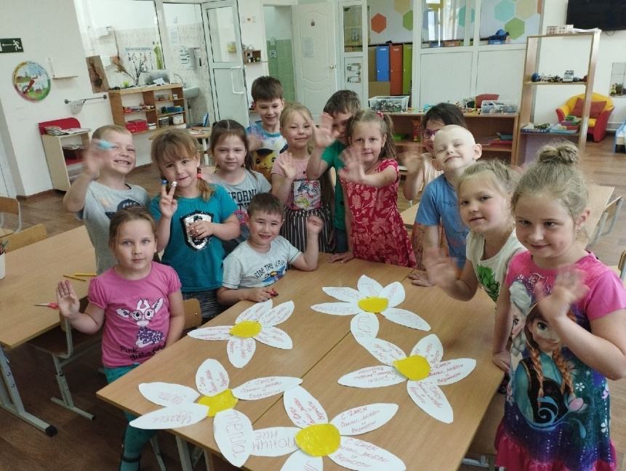
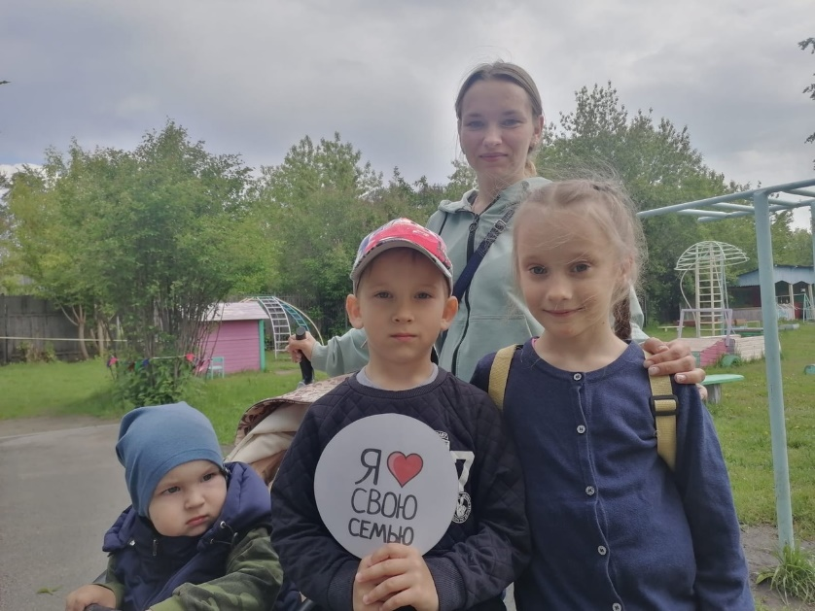
Тематический день
«День Петра и Февронии»

Slide 21
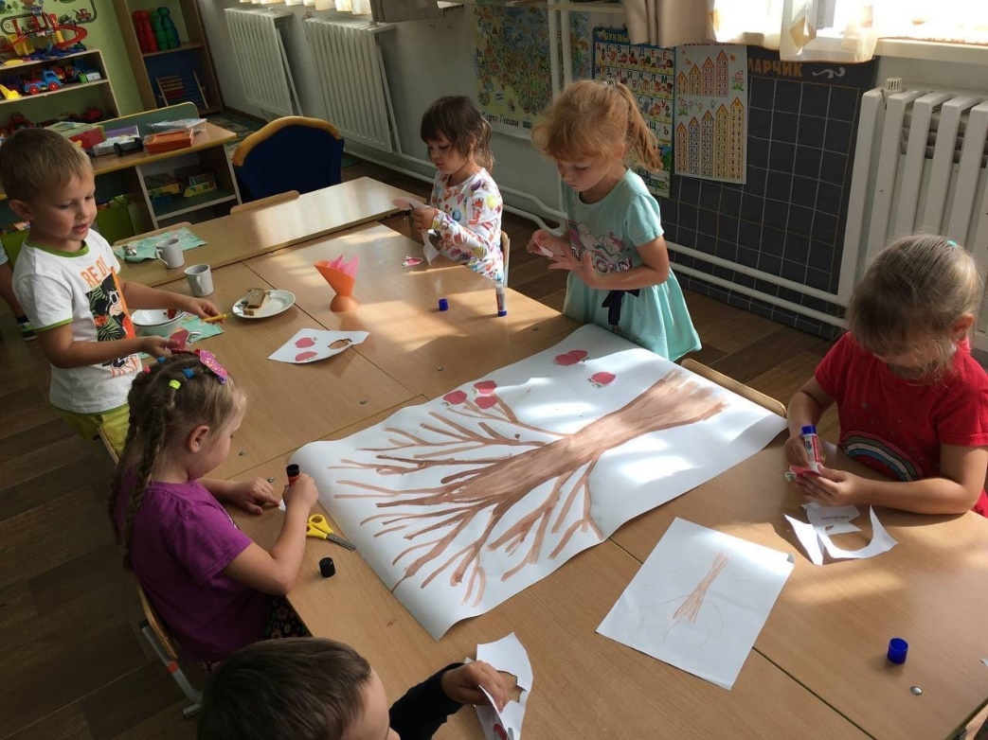
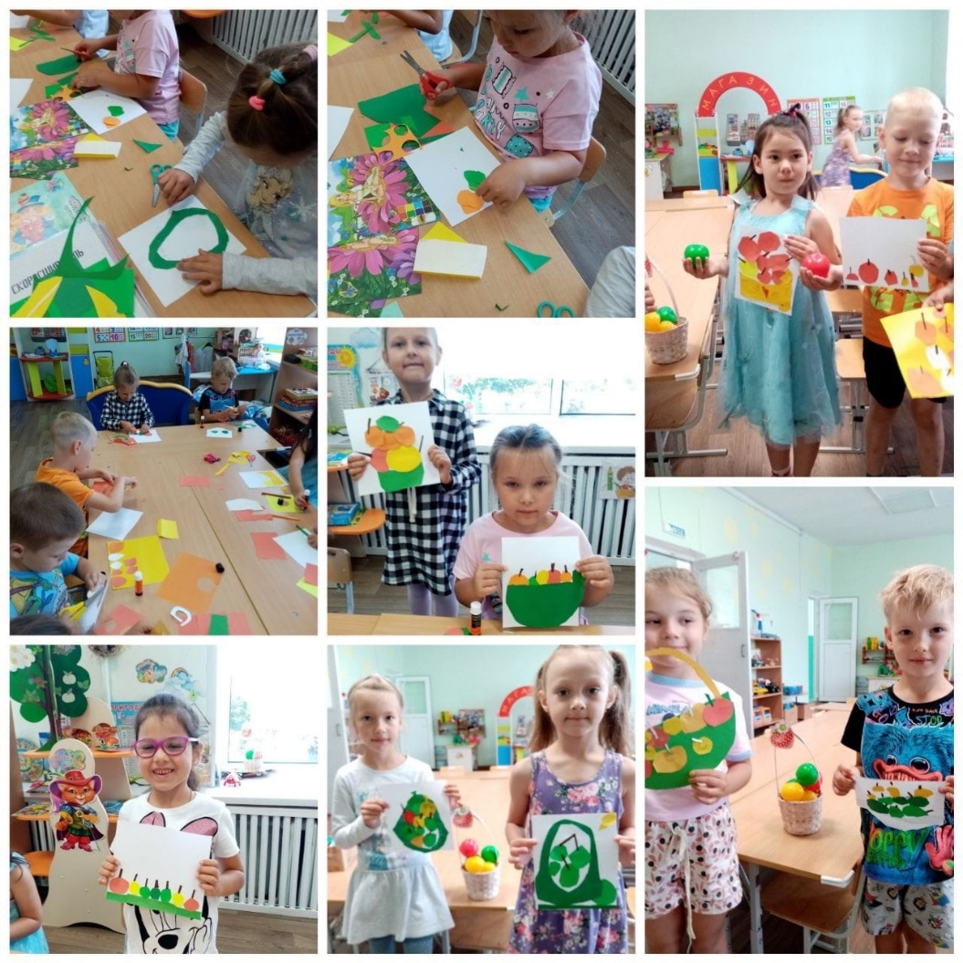
Тематический день «Яблочный спас»

Slide 22
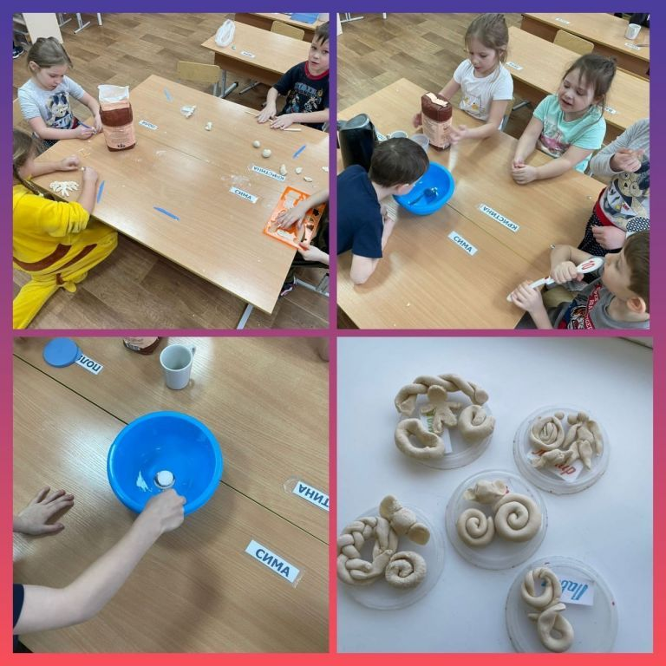
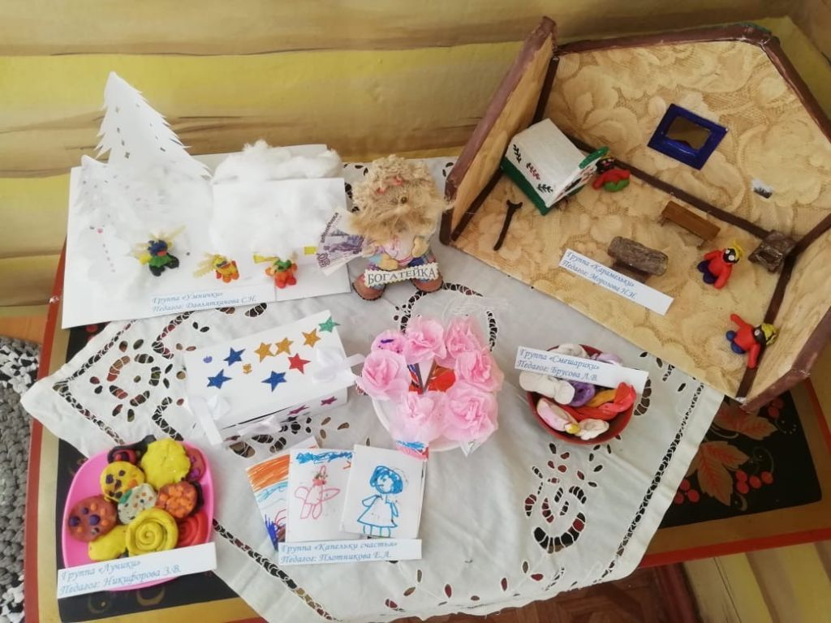
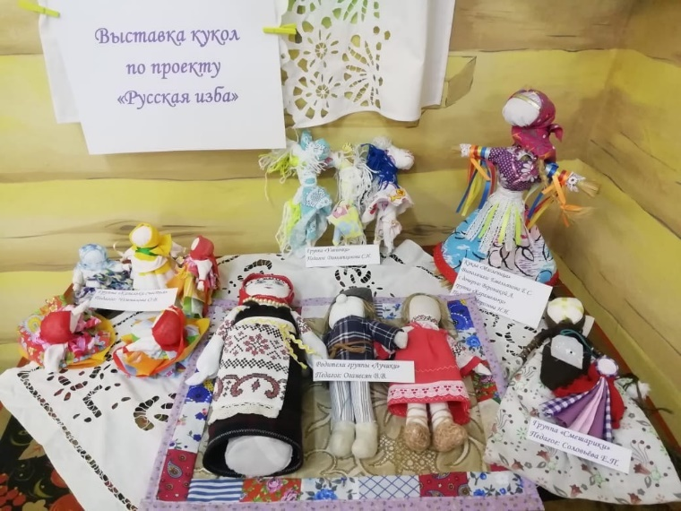
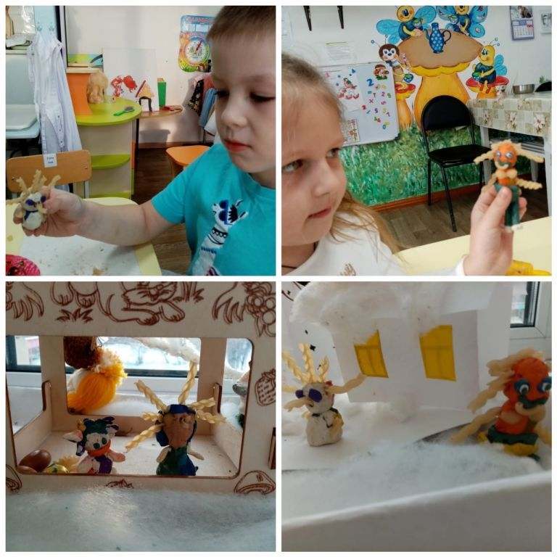
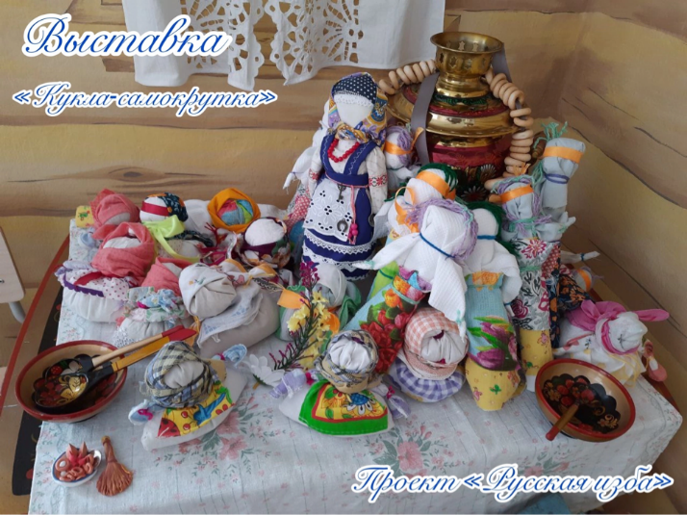
Подарок домовому
«Мастерим куклу-самокрутку»

Slide 23


Вконтакте
Сайт ДОО

Slide 24

Действия УК по контролю за выполнением задач проекта

Slide 25

Рефлексия, как компонент управленческой деятельности
Ценности Родины и природы, лежащие в основе патриотического направления воспитания
Ценности человека, семьи, дружбы, сотрудничества, лежащие в основе развития коммуникативных способностей
Ценность знания, лежащие в основе познавательного направления воспитания

Slide 26


Мы один народ – у нас одна страна!

Slide 27
Спасибо за внимание!

